Slide 1
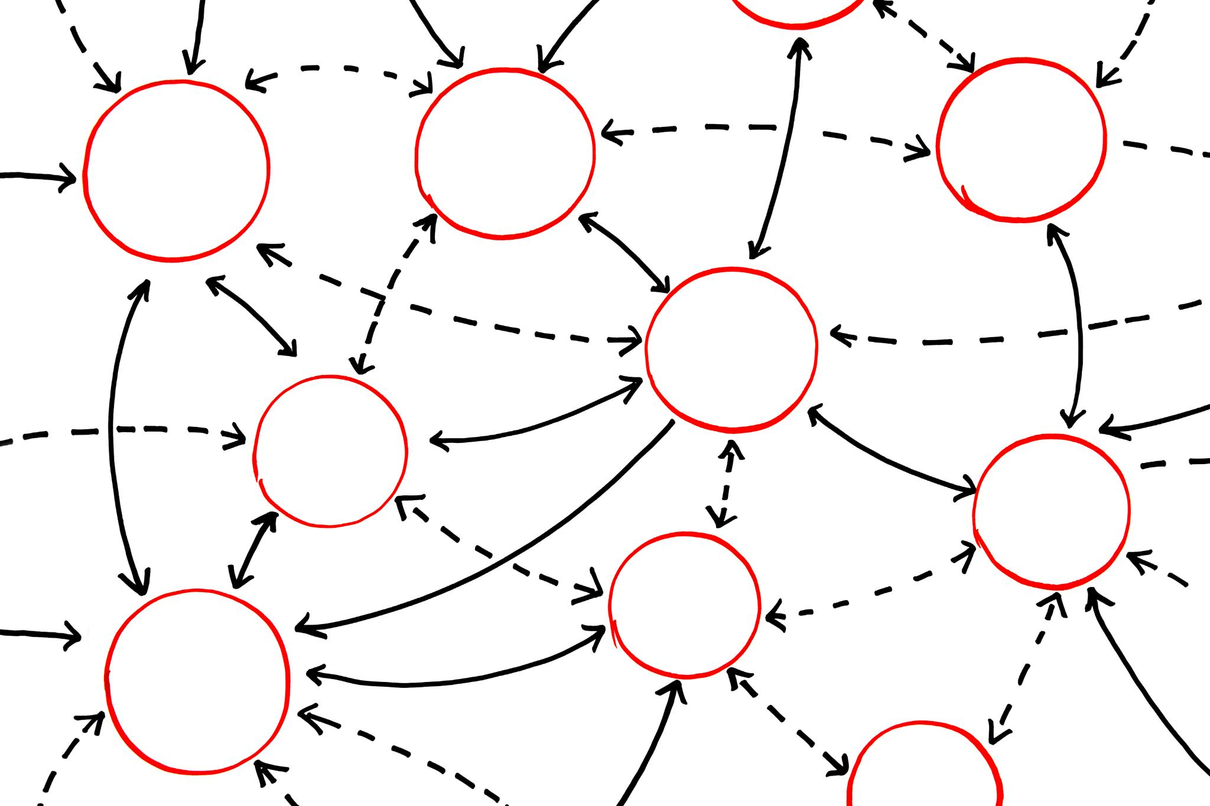

CoderHouse - Proyecto Final Data Science III: NLP & Deep Learning
Comision 77865
Alumno: Agüero García Josias

Slide 2
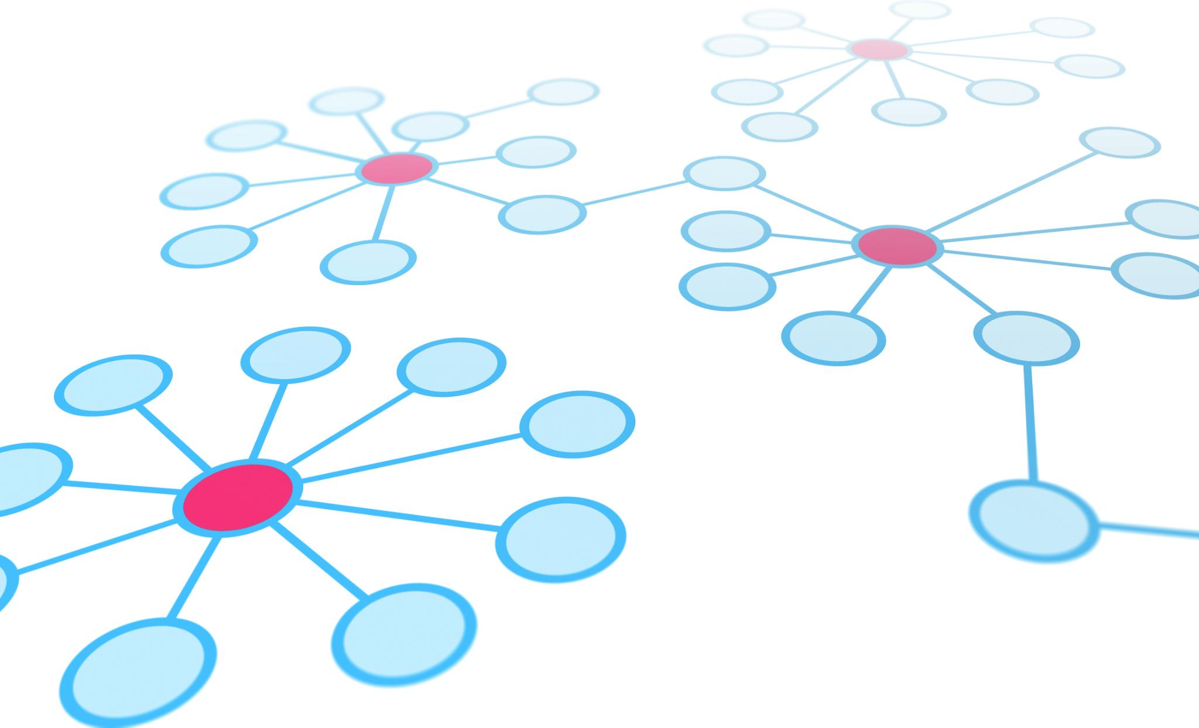
Análisis de Tweets en Español
Preprocesamiento de Tweets
El preprocesamiento de los tweets incluyó tokenización, lematización, remoción de stopwords y etiquetado de partes del discurso.
Transformación Numérica
Los textos de los tweets fueron transformados en secuencias numéricas para facilitar el análisis y el entrenamiento de la red neuronal.
Entrenamiento de Red Neuronal
Se entrenó una red neuronal, probando mejoras agregando capas y neuronas para obtener resultados más precisos.
Comparación de Resultados
Finalmente, se compararon los resultados obtenidos para evaluar la efectividad de los distintos modelos y configuraciones.

Slide 3

Pre procesamiento de texto
Realicé varias etapas de preprocesamiento para dejar los textos limpios y analizables:
Tokenicé cada tweet (lo corté en palabras/tokens).
Normalicé los textos: todo en minúsculas, eliminación de caracteres extraños y signos de puntuación.
Removí stopwords (palabras muy frecuentes y poco informativas, como “el”, “la”, “y”).
Verifiqué el encoding y el idioma para asegurar que todos los textos fueran válidos y estuvieran en español.

Slide 4
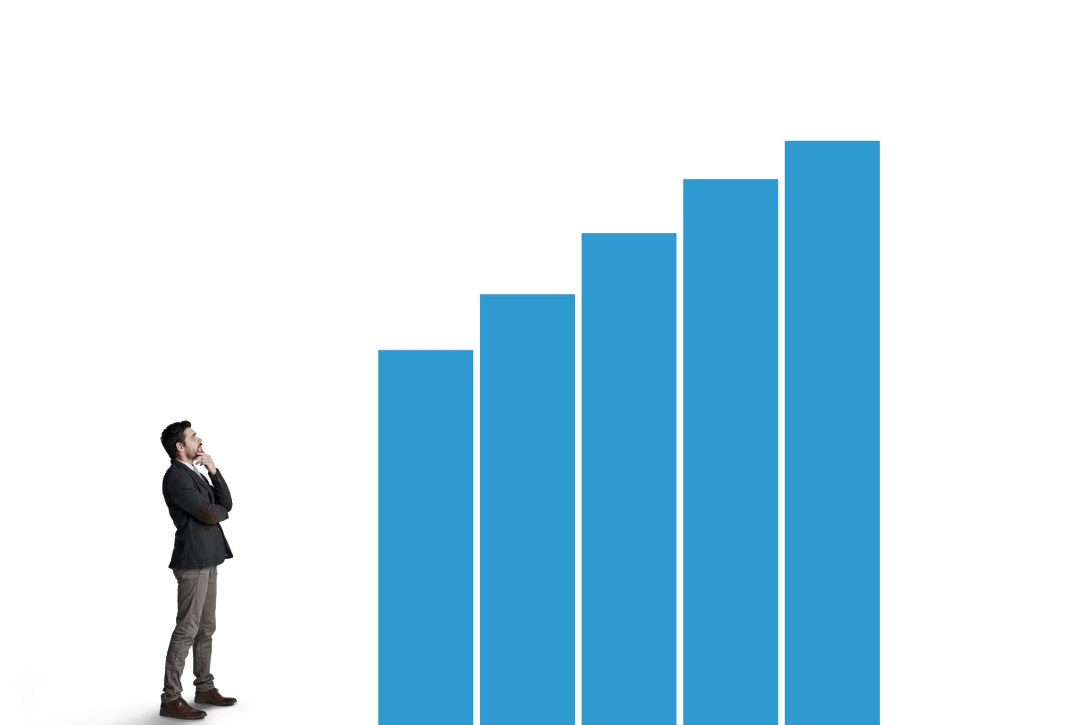
Análisis Exploratorio de Tweets
Realicé análisis estadístico y visualizaciones básicas sobre los tweets:
Conté la cantidad de tweets, palabras y oraciones.
Graficé la distribución de longitudes y las palabras más frecuentes.
Exploré las clases (partidos políticos) para ver cómo estaban representadas.
Esto me permitió identificar posibles desbalances y entender la dificultad del problema.

Slide 5

Preparación para Deep Learning
Convertí las listas de lemas a strings y luego a secuencias numéricas usando Keras Tokenizer, limitando el vocabulario a 10.000 palabras más frecuentes y recortando los tweets a una longitud máxima de 30 tokens. Así preparé la matriz de entrada para los modelos.
Modelos Utilizados:
LSTM (modelo simple)
LSTM con más capas ocultas
LSTM con más neuronas
LSTM + Dropout
CNN (modelo convolucional)
MLP (perceptrón multicapa) sobre TF-IDF
LSTM con validación cruzada (K-Fold)

Slide 6
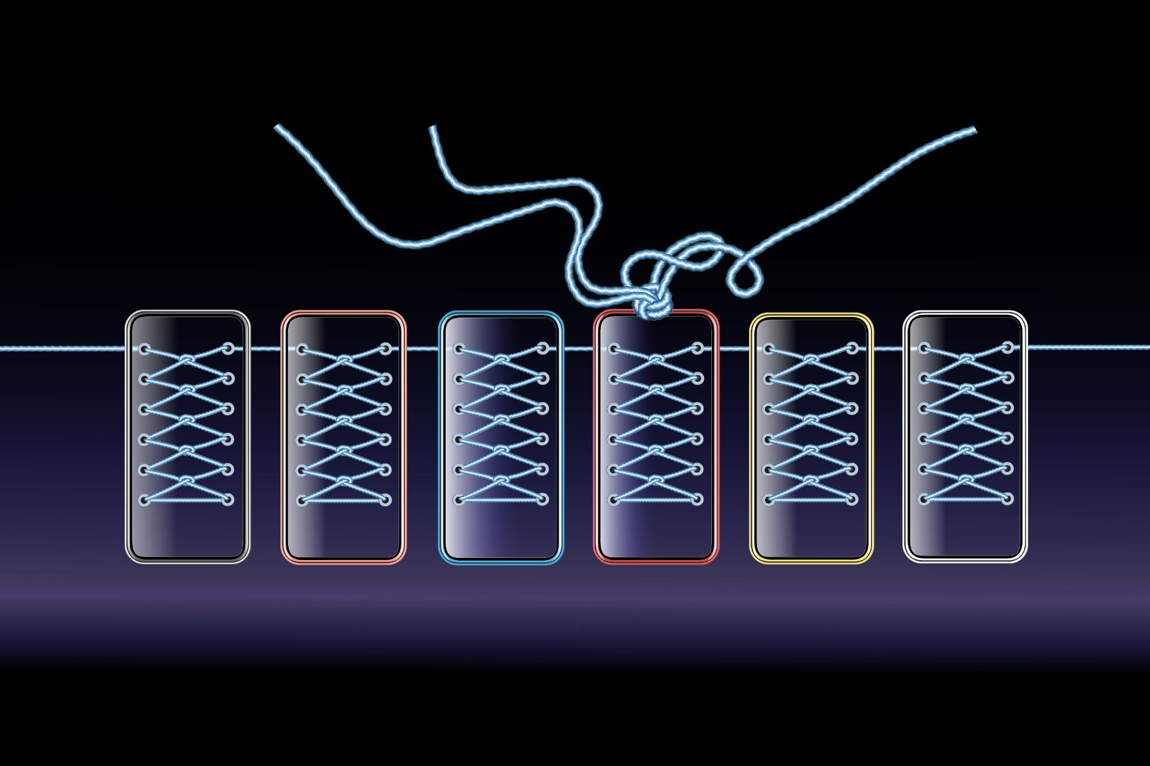
Resultado de cada Modelo
LSTM Simple
Entrené un modelo LSTM básico sobre las secuencias lematizadas de los tweets. Logré una accuracy de validación y test de aproximadamente 64%. La curva de entrenamiento mostró que el modelo aprendió rápido, pero la accuracy se estancó, lo que indica que la arquitectura captura lo máximo posible de los datos tal como están representados.
LSTM con más capas y/o más neuronas
Al aumentar la cantidad de capas y neuronas, esperaba captar relaciones más complejas en los datos. Sin embargo, la accuracy en validación y test no mejoró y, en cambio, observé que la accuracy de entrenamiento subió pero la de validación quedó igual o bajó. Esto es un síntoma clásico de overfitting: el modelo se “memoriza” los datos de entrenamiento pero no logra generalizar mejor.
LSTM con Dropout
Incorporé capas de Dropout para regularizar el modelo y combatir el overfitting. Esto ayudó a que la curva de entrenamiento fuera más estable y la diferencia entre entrenamiento y validación se redujera levemente, pero no trajo mejoras en la accuracy final, que siguió cerca del 64%.

Slide 7

Modelo CNN en Textos Cortos
CNN (Red convolucional)
Probé un modelo CNN, que suele funcionar bien en texto corto porque detecta patrones locales. El resultado fue muy similar al del LSTM: la accuracy en validación y test se mantuvo alrededor de 64%. Las curvas de aprendizaje también mostraron un límite claro en la capacidad de generalización del modelo.
MLP (Multilayer Perceptron) sobre TF-IDF
Intenté una red densa (MLP) usando una representación clásica de texto (TF-IDF). Este enfoque no pudo superar los resultados de LSTM o CNN: la accuracy de test fue del 57%, mostrando que las redes profundas que consideran la secuencia de palabras (como LSTM o CNN) son superiores para este tipo de problema.
LSTM con validación cruzada (cross-validation)
Finalmente, para robustecer los resultados, implementé cross-validation K-Fold con LSTM. El accuracy promedio fue nuevamente de 64%, confirmando que los resultados son estables y no dependen de una sola división de los datos.

Slide 8
Comparativa de Modelos
Modelo | Accuracy Test | Loss Test | Observación
LSTM Simple | 0.64 | 1.03 | Mejor relación estabilidad/simplicidad
LSTM + Capas/Neuronas | 0.63 | 1.16 | Más overfitting
LSTM + Dropout | 0.64 | 1.03 | Curvas más estables
CNN | 0.64 | 1.00 | Similar a LSTM
MLP + TF-IDF | 0.57 | 1.07 | Peor performance
LSTM K-Fold (promedio) | 0.642 | 0.947 | Consistente en cualquier split

Slide 9

Conclusiones
Limitaciones y dificultades técnicas
Intenté utilizar embeddings pre-entrenados (como FastText), pero por incompatibilidades de versiones y falta de recursos en Colab no fue posible implementarlos.
Concluciones
Todos los modelos “toparon” la accuracy en valores similares, lo que indica que el límite viene de los datos, no del modelo. Probar más capas, neuronas o regularización no mejoró la generalización.
La accuracy máxima en validación fue de alrededor del 64%.
Como recomendación, el próximo paso sería ampliar el dataset, probar embeddings preentrenados en un entorno más flexible y explorar técnicas de balanceo de clases o data augmentation.

